Slide 1
奢侈品行业网络营销监测报告
2023年
©2023 iResearch Inc.

Slide 2
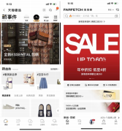
前言
- 中国奢侈品线上购买在2020至2022年间快速增长，至2023年，中国内地奢侈品消费包含电子商务，品牌官方网站等 的线上渠道渗透率已增长至46%^{1；}
- 伴随消费行为进一步线上化，奢侈品品牌加快布局线上渠道，本报告基于艾瑞数智自主开发的数据产品，具体分析奢 侈品小程序、品牌网络广告两部分内容，以为行业提供趋势参考。
2023奢侈行业全渠道营销方式解析
社交平台
电商平台
线下渠道
明星/时尚博主/KOC种草
全屏/贴片/故事片 等广告激发兴趣
导购影响购买决策
线上私域
品牌广告
线下专柜/快闪店/免税店
品牌官网/小程序
综合电商/垂直电商
展示广告
橱窗展示激发兴趣
品牌私域激发兴趣
社交分享激发兴趣
多品牌产品展示 激发兴趣
引发复购
引导购买
直接转化下单
树立品牌形象
注释： 1.腾讯营销洞察《中国奢侈品市场数字化趋势洞察报告》，调研题目为消费者在中国内地最近一次购买渠道分布；
来源：艾瑞数字基于桌面研究自主绘制。
©2023.7 iResearch Inc. www.iresearch.com.cn 2

Slide 3
数据说明
研究对象
- 奢侈品行业小程序分析
- 奢侈品行业展示广告投放分析
- 特别说明：本报告监测分析的奢侈品行业主要包括：美妆类奢侈品与非美妆类奢侈品 ，非美妆类奢侈品主要包含：珠宝 配饰、服装鞋履、箱包品类；
数据说明
ü 数据来源：
- 艾瑞咨询 AdTracker多平台网络广告监测数据库 （桌面及智能终端）
- 艾瑞咨询 UserTracker 多平台网民行为监测数据库（桌面及智能终端）
- 艾瑞咨询 MiniTracker 第三方小程序行为监测平台
ü 数据统计时间：
- 2019.1-2023.5
ü 重要指标说明
- AdTracker广告投入指数：本报告中网络广告投入指数是对广告主在展示类广告及信息流广告的投入进行推算获得，
不包括搜索、 内容营销等其他方式的广告投放规模 ，并区别与媒体收入口径核算的市场规模。
- MiniTracker月活跃指数：本报告中小程序月活跃指数为小程序月活跃用户数计算所得。
来源：艾瑞咨询自主研究绘制。
©2023.7 iResearch Inc. www.iresearch.com.cn 3

Slide 4
核心发现
小程序私域
u行业趋势
2023年 ，奢侈品行业小程序建设迎来突破， 5月份行业月活跃用户和小程序数量同比双提升 ，其中， 奢侈品小程序覆盖人群规模显著提高至4065.1万台， 同比增长54.1%；小程序数量从69个增加至78个， 净增9个。
u运营趋势
1）常态化商城运营 ，丰富的SKU拓展至全品类； 2）时装秀、展览等线下活动的线上化呈现方式升级； 3）小程序用户向线下引流 ，服务于品牌下沉战略；4）充分把握中国节日 ，开展本土化营销。
品牌展示广告
u行业趋势
2023 年 1-5 月，奢侈品行业展示类广告投放恢复增长，投入指数达8.10 亿，同比+10.1%，恢复 至 2021 年的 82.4%，达2019 年同期的97.6%。其中，增长主要由非美妆类奢侈品牌提升投放带动。
u投放趋势
• 美妆类奢侈品方面：投放排期更加侧重618、双11电商大促，投放策略特点为聚焦视频网站， 借助 全屏、贴片、网幅广告强化品牌记忆点。
• 非美妆类奢侈品方面：投放排期侧重新年、 520、七夕等传统节日，媒体选择侧重百度搜素场景和微 博社交场景，广告创意全面向私域引流方面倾斜。
01
02
来源：艾瑞咨询自主研究绘制。
©2023.7 iResearch Inc. www.iresearch.com.cn 4

Slide 5
CONTENTS
目录
01 奢侈品小程序运营分析 Luxury mini-programs operation analysis
02 奢侈品展示广告投放分析 Luxury Display Advertising Placement Analysis
1.1 | 小程序行业概览
1.2 | 小程序细分行业分析
1.3 TOP小程序榜单
1.4 典型小程序人群分析
2.1 | 展示广告投放行业概览
2.2 | 展示广告细分行业分析
2.3 TOP广告主榜单
2.4 展示广告投放策略及媒体选择
03 奢侈品价值榜单
Luxury Value List
3.1 品牌价值榜
3.2 媒体价值榜
5

Slide 6
01 奢侈品小程序运营分析
Luxury mini-programs operation analysis
6

Slide 7
行业概览
小程序逐渐成为奢侈品重要生意阵地，月覆盖用户超4千万
品牌小程序在奢侈品牌激发消费者兴趣、影响复购的环节中扮演日益重要的角色， 2023年，奢侈品行业小程序建设迎来突破，行业 月活跃用户和小程序数量双提升，其中，奢侈品小程序覆盖人群规模大幅提高至4065.1万台，同比增长54.1%；小程序数量从69个 增加至78个，净增9个。
小程序私域
MiniTracker-2021-2023年5月奢侈品行业 品牌小程序月活跃用户规模同比
同比
4,065.1
MiniTracker-2021-2023年5月奢侈品行业 品牌小程序数量同比
+54.1%
78
69
64
2,862.2
2,637.3
2021.5 2022.5 2023.5
月活跃用户数（万台）
2021.5
2022.5 2023.5
小程序数量（个）
注释： 1.本报告研究范围为微信小程序； 2.筛选条件为统计周期内，日活跃用户大于1000台的奢侈品品牌小程序，不包含垂直电商、海淘等电商小程序； 3.活跃用户数未去重；
来源：艾瑞咨询 MiniTracker 第三方小程序行为监测平台。
©2023.7 iResearch Inc.
www.iresearch.com.cn
7

Slide 8
细分行业
奢侈品小程序占比六成，其次是美妆类、免税店类小程序
从小程序数量变化来看，奢侈品细分行业品牌主体众多且仍保持积极布局，贡献行业小程序全部新增份额（新增9个），相比之下， 美妆类奢侈品、免税店小程序品牌主体基本维持不变。从流量变化来看，各细分行业格局稳定。
小程序私域
MiniTracker-2023年5月奢侈品行业 不同品类品牌小程序个数
MiniTracker-2023年5月奢侈品行业不同品类 品牌小程序月活跃用户数占比
47
37 38
12.7%
26.1%
14.6%
24.2%
16.0%
26.4%
61.1%
19
20 21
8
10
9
61.3%
57.6%
奢侈品 美妆类奢侈品 免税店
2021.5小程序数（个） 2022.5小程序数（个）
2023.5小程序数（个）
注释：筛选条件为统计周期内，日活跃用户大于1000台的奢侈品品牌小程序；活跃用户数未去重； 来源：艾瑞咨询 MiniTracker 第三方小程序行为监测平台。
2021.5
奢侈品
2022.5
美妆类奢侈品
2023.5
免税店
©2023.7 iResearch Inc. www.iresearch.com.cn 8

Slide 9
小程序私域
TOP小程序榜
DIOR包揽双品类第一，海南免税热度持续
奢侈品因品牌号召力和产品的特殊稀缺性，官方渠道的正品保障可吸引众多用户，品牌小程序流量普遍较高， TOP15小程序月活跃 指数超700，相比之下，美妆类奢侈品仅TOP3品牌月活跃指数在700以上， DIOR布局时装精品与美妆精品小程序商城，包揽双品类 第一；自疫情以来，海南岛承接了大量境内奢侈品消费需求，疫后cdf海南免税、cdf会员购小程序流量仍然可观，月活跃指数分别 达929.9、928.9。
MiniTracker-2023年5月奢侈品行业月活跃用户数TOP10品牌小程序榜
奢侈品牌
2023.5小程序月活跃指数
美妆类奢侈品牌
2023.5小程序月活跃指数
免税店
2023.5小程序月活跃指数
Dior迪奥官方美妆精品店 YSL圣罗兰美妆官方商城 兰蔻官网精品商城 阿玛尼美妆官方精品商城 科颜氏官方商城 娇韵诗官方商城 LAMER海蓝之谜官方商城 巴黎欧莱雅官方商城 祖玛珑官方商城 SHISEIDO资生堂官方商城 | 929.9 928.9 734.2 687.8 548.2 677.6 516.0 661.3 421.1 606.8 197.1 512.7 197.1 89.9
DIOR迪奥官方时装精品店
周大福官方商城
路易威登新品体验店
爱马仕限时体验店 GUCCI古驰线上旗舰店 卡地亚Cartier
BVLGARI宝格丽精品店
LOUIS VUITTON路易威…
Coach蔻驰官方平台
GUCCI古驰
972.1
971.1
964.1 945.2 934.9 886.3
837.5
750.0
742.3
707.1
1000.0
939.9
cdf海南免税
cdf会员购
cdf会员购北京
海旅免税会员购 cdf会员购广州
732.1
CNSC离岛免税购
GM国免跨境
cdf会员购杭州
DFS香港官方商城
496.3
488.9
注释： 1.本榜单以品牌单个小程序月活跃指数排列，不包括某品牌旗下多个小程序合计的情况； 2.月活跃指数为MiniTracker小程序月活跃用户数计算所得。
来源：艾瑞咨询 MiniTracker 第三方小程序行为监测平台。
©2023.7 iResearch Inc. www.iresearch.com.cn 9

Slide 10
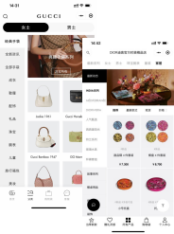
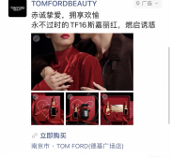
小程序私域
奢侈品-小程序营销策略
灵活的线上渠道布局，联动公私域提供优质服务
策略1：常态化商城运营为主流，多元化、多品类的品牌小程序满足不同消费者需求。
策略2：线下活动的线上化升级，时装秀、展览的线上呈现方式优化，提升用户品牌体验；
策略3：线上小程序用户引流至线下门店，奢侈品牌在中国不断二线及以下城市开启新门店，以抓住新兴市场和人群机遇；
策略4：充分把握中国市场的独特节日， 开展营销本土化。
2023年奢侈品小程序营销策略
商城品类拓展
从开设限时体验、快闪店到常态式 的商城运营 ，品牌不断将家居、户 外等更多的品类 ，更丰富的SKU纳 入到小程序商城 ，通过全产品线 ， 全面渗透用户的生活方式。
线上逛展丰富体验
将时装秀、展览等线下活动与线上 活动相结合 ，可丰富和提升消费者 线上的内容体验。
下沉门店引流
通过朋友圈广告 ，将线上用户引流 至线下门店
本土化营销
借助中国新年、520、七夕等节日， 开展本土化营销 ，推出限定小程序 游戏、定制壁纸等互动活动
来源：艾瑞基于桌面研究自主绘制。
©2023.7 iResearch Inc.
www.iresearch.com.cn
10

Slide 11
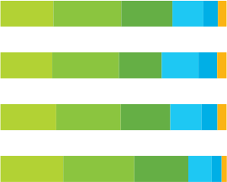
奢侈品-典型小程序分析
女性用户为主， 中青年用户是消费主力，二线城市潜力巨大
女性是奢侈品牌的重要消费人群，在TOP4奢侈品小程序中， 女性用户占比六成左右 ，40岁以下中青年用户是线上奢侈品消费主力军， 占比均超80%；二线城市潜力巨大，与一线城市占比接近。
小程序私域
MiniTracker-2023年5月奢侈品行业TOP4小程序用户画像
DIOR迪奥官方时 装精品店
周大福官方商城
新品体验丨路易 威登
爱马仕限时体验 店
男
36.2%
63.8%
66.5%
58.7%
60.0%
26.8% 27.1% 17.1% 10.4% 18.5%
18.5% 37.4% 19.7% 10.1%14.3%
16.3% 33.8% 23.0% 12.9% 14.0%
21.8% 26.5% 20.7% 12.2% 18.8%
23.3% 30.1% ^{22.5%} 13.7%6.5% 3.7%
22.8% 29.5% 18.8% 16.3% 8.2% 4.1%
24.6% 28.5% 21.9% 13.8%7.0% 4.0%
27.7% 31.3% 24.0% 10.3 .4% 2.2%
33.5%
41.3%
40.0%
女
24岁以下 25-30 31-35
36-40 41岁及以上
一线城市 三线城市 | 新一线城市 二线城市 四线城市 五线城市
来源：艾瑞咨询 MiniTracker 第三方小程序行为监测平台。
©2023.7 iResearch Inc. www.iresearch.com.cn 11

Slide 12
奢侈品-典型小程序分析
品牌用户最多使用万达广场、龙湖天街、吾悦广场等全国布 局的商圈小程序
小程序私域
其中， 周大福官方商城小程序、新品体验丨路易威登小程序与万达广场小程序的重合用户指数最高。
MiniTracker-2023年5月TOP4奢侈品小程序用户与不同购物商场小程序的重合用户月活跃指数
商场位置 | 商场小程序 | DIOR迪奥官方时装精品店 | 周大福官方商城 | 新品体验丨路易威登 | 爱马仕限时体验店
全国范围 | 万达广场 | 9.4 | 10.0 | 9.8 | 9.5
 | 龙湖天街 | 9.4 | 9.6 | 9.7 | 9.4
 | 吾悦广场 | 8.4 | 9.0 | 8.7 | 8.5
 | iTiandi | 7.8 | 7.1 | 8.1 | 8.1
 | 王府井集团 | 7.7 | 8.1 | 8.0 | 7.9
一线级城市 | K11 | 7.2 | 7.3 | 7.7 | 7.6
 | 合生汇 | 7.4 | 7.6 | 7.7 | 8.1
重点城市 | 成都银泰中心in99 | 7.5 | 6.4 | 7.3 | 7.7
 | 上海前滩太古里 | 7.4 | 5.9 | 7.6 | 7.4
 | 恒隆上海港汇 | 7.3 | 6.0 | 7.5 | 7.5
注释： 1.一线级城市包含一线城市和新一线城市； 2.重合用户月活跃指数为MiniTracker小程序当月重合活跃用户数计算所得。
来源：艾瑞咨询 MiniTracker 第三方小程序行为监测平台。
©2023.7 iResearch Inc. www.iresearch.com.cn 12

Slide 13
海南免税店-典型小程序分析
自3月始游客爆发，月活跃用户超上两年国庆假期尖峰时段
近年来，海南离岛免税业务快速发展， cdf海南免税小程序作为中免集团线上官方会员购物平台，提供“网上购物 ，机场、轮渡、火 车站提货”服务，小程序用户规模持续上涨 ，今年2月份起 ，随国内旅游消费反弹式复苏，用户规模至五一黄金周当月达241.6万台， 同比增长62.3%，超越上一年国庆假期峰值。
小程序私域
MiniTracker-2021.5-2023.5cdf海南免税 小程序月活跃用户趋势
MiniTracker-2023.5cdf海南免税小程序 用户画像
 | 29.0% TGI=50.4. |  | 71.0% TGI=166.3
300.0 250.0 200.0 150.0 100.0 50.0 0.0 | 241.6 221.9 195.7 148.3 五 一
 | 202105 | 202107 | 202109 | 202111 | 202201 | 202203 | 202205 | 202207 | 202209 | 202211 | 202301 | 202303 | 202305
9.4%
7.9%
4.7% 4.7% 4.6% _{4.2%} _{4.2%}
3.0% 2.9% 2.6%
国
庆
国
庆
五
一
深圳市
天津市 长沙市 三亚市 上海市 重庆市 成都市 广州市 海口市 北京市
TGI | 134 | 1303 | 85 | 128 | 150 | 117 | 1241 | 139 | 83 | 78
cdf海南免税（万台）
2023.5海南免税小程序人群占比（%）
来源：艾瑞咨询 MiniTracker 第三方小程序行为监测平台。
©2023.7 iResearch Inc. www.iresearch.com.cn 13

Slide 14
7海南免税店-典型小程序分析
旅游购物乐趣多，顺丰速运、什么值得买、招商银行掌上生活APP消费 相关网站受TA们喜爱
小程序私域
MiniTracker-2023.5cdf海南免税小程序用户典型APP使用及偏好
本地生活 用车服务 在线旅游 购物金融
183.8
133.0
111.0 113.3
95.9
55.4
45.3%
41.4%
33.8%
29.6%
16.8%
11.0%
124.4
125.0
101.2
64.4%
15.7%
13.9%
大众点评网
美团
顺丰速运
滴滴出行
哈啰出行
去哪儿旅行网
携程旅行
什么值得买
招商银行掌上生活
2023.5海南免税小程序人群触达率（%）
TGI
来源：艾瑞咨询 MiniTracker 第三方小程序行为监测平台。
©2023.7 iResearch Inc. www.iresearch.com.cn 14

Slide 15
02奢侈品展示广告投放分析
Luxury Display Advertising Placement Analysis
15

Slide 16
7行业概览丨投入趋势
奢侈品行业展示广告恢复增长，主要由非美妆类品牌带动
2023 年 1-5 月，奢侈品行业展示类广告投放恢复增长， 投入指数达8.10 亿，同比+10.1% ，恢复至 2021 年的 82.4%，达2019 年 同期的97.6%。其中，增长主要由非美妆类奢侈品牌提升投放带动。
品牌广告
AdTracker-2019-2023.1-5奢侈品行业 展示广告投入指数趋势
AdTracker-2023.1-5奢侈品美妆&非美妆 行业展示广告投入指数占比及同比
23.9%
0.5%
76.1%
79.1%
17.9%
10.1%
-33.9%
9.84
-25.2%
8.30
7.36
8.10
5.49
23.9%
2019.1-5 2020.1-5 2021.1-5 2022.1-5 2023.1-5
展示广告投入指数（亿） 同比（%）
美妆类奢侈品牌 非美妆类奢侈品牌
2023 年 1-5 月展示广告投入指数占比（%） -同比（%）
注释：美妆类奢侈品牌为统计周期内展示广告产品为美妆、护肤、香水品类的品牌，非美妆类奢侈品牌为统计周期内展示广告产品为珠宝腕表、箱包、眼镜、服装鞋履品类的品牌。
来源：艾瑞咨询 AdTracker多平台网络广告监测数据库 。
©2023.7 iResearch Inc. www.iresearch.com.cn 16

Slide 17
7细分行业丨投入排期
美妆类奢侈品展示广告投放侧重电商大促，非美妆类则倾向 节日节点投放
从投放排期来看，美妆类奢侈品牌的线上渠道渗透率更高， 预算集中在618、双11期间的电商大促；非美妆类奢侈品的线上展示广 告投放更倾向于配合广告主节日营销节奏 ，投放重点在新年、 七夕、情人节等礼赠氛围浓厚的营销期。
AdTracker-2021.1-2023.5奢侈品美妆&非美妆行业展示广告投入排期
品牌广告
250.0
200.0
150.0
100.0
50.0
0.0
双11大促
618大促
双11大促
618大促
618大促
七夕
新年
七夕
新年
情人节
202101 | 202102 | 202103 | 202104 | 202105 | 202106 | 202107 | 202108 | 202109 | 202110 | 202111 | 202112 | 202201 | 202202 | 202203 | 202204 | 202205 | 202206 | 202207 | 202208 | 202209 | 202210 | 202211 | 202212 | 202301 | 202302 | 202303 | 202304 | 202305
--美妆类奢侈品展示广告投入指数（百万）
来源：艾瑞咨询 AdTracker多平台网络广告监测数据库 。
--非美妆类奢侈品牌展示广告投入指数（百万）
©2023.7 iResearch Inc. www.iresearch.com.cn 17

Slide 18
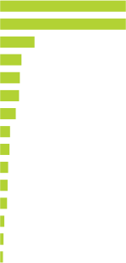
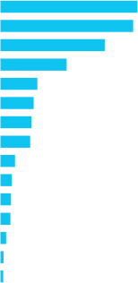
美妆类奢侈品丨TOP广告主
TOP2品牌主明显缩减，但肩腰部品牌主大部分提升预算
2023年， TOP2品牌明显缩减品牌投放 ，雅诗兰黛和兰蔻同比分别下降-27.2%、-29.5%；但是 ，赫莲娜、SK-II、资生堂等部分肩腰 部品牌提升广告投放，其中赫莲娜品牌增幅最大，同比增长252.7%，跃居第三。
品牌广告
AdTracker-2022.1-5对比2023.1-5美妆类奢侈品展示广告投入指数TOP15品牌
2022.1-5展示类广告投入指数（百万）
2023.1-5展示类广告投入指数（百万）
兰蔻 雅诗兰黛 SK-II 伊夫圣罗兰 赫莲娜 资生堂 香奈儿 娇兰 路易威登 娇韵诗 迪奥 莱珀妮 肌肤之钥 莱珀妮 Tom Ford | 46.4 28.6 26.7 25.3 21.1 13.3 12.5 10.7 10.1 9.1 5.6 4.5 3.8 | 169.6 169.6
雅诗兰黛 兰蔻 |  | 123.4 119.6
赫莲娜 | 94.2 | ↑
SK-II | 59.8 | ↑
资生堂 | 33.3 | ↑
香奈儿 | 30.0 | ↑
娇韵诗 | 27.9 | ↑
迪奥 | 26.8 | ↑
Tom Ford | 13.2 | ↑
伊夫圣罗兰 | 10.3
肌肤之钥 | 9.5 | ↑
娇兰 | 9.1
莱珀妮 | 5.2 | ↑
雪花秀 | 2.7 | ↑
纪梵希 | 2.6 | ↑
来源：艾瑞咨询 AdTracker多平台网络广告监测数据库 。
©2023.7 iResearch Inc. www.iresearch.com.cn 18

Slide 19
品牌广告
美妆类奢侈品丨投入策略
聚焦视频网站，借助全屏广告强化品牌记忆点
从展示类广告的媒体选择来看，美妆类奢侈品的广告主更倾向于投放视频网站 ，此外，门户网站、微博媒体也是众多广告主偏好的 媒体类型；移动端为美妆类奢侈品展示广告的主要投放终端， 占比高达80.5%；全屏广告是最主要的广告形式，与2022年相比，
2023年占比提升3.6%，其次是视频贴片广告。
AdTracker-2022.1-5对比2023.1-5美妆类奢侈品展示广告投放终端&广告形式&媒体类型
同比 （%） | -8.4% | 53.7% | 28.8% | 299.2% | -53.3%
11.2%
15.0%
% 2.3%
.
^{6.4%} 12.6%
59.7%
63.3%
29.0%
19.4%
.
41943.5
38414.0
8084.3
5031.5 3861.3
5258.6 _{3907.3} 2385.9
_{597.7} 1804.1
83.0%
80.5%
5 8%
4 5%
. .
2022.1-5 2023.1-5
PC 移动 OTT
2022.1-5 视频贴片广告 网幅广告 信息流广告 正方形大尺寸广告 | 2023.1-5 全屏广告 焦点图 品牌专区 长纵式大尺寸广告
视频网站 微博媒体 门户网站 其它网站 新闻网站
2022.1-5 （万） 2023.1-5 （万）
来源：艾瑞咨询 AdTracker多平台网络广告监测数据库 。
©2023.7 iResearch Inc. www.iresearch.com.cn 19

Slide 20
美妆类奢侈品丨媒体选择
从品牌投放天次看，爱奇艺、腾讯、优酷三个平台为美妆类 奢侈品广告主的主要投放媒体
品牌广告
AdTracker-2023.1-5美妆类奢侈品展示广告投放天次TOP10媒体
2023.1-5展示广告投放天次（天次）
7046
6282
4368
1568
1289
1057
863
663
495
411
爱奇艺 腾讯 | 优酷 | 百度 | 网易 新浪微博 今日头条 小米 芒果TV 小红书
9
17
14
10
12
10
7
6
9
11
广告主数（个）
来源：艾瑞咨询 AdTracker多平台网络广告监测数据库 。
©2023.7 iResearch Inc. www.iresearch.com.cn 20

Slide 21
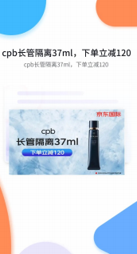
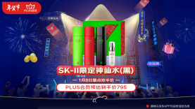
7美妆类奢侈品丨创意卖点
品牌调整展示广告优惠促销重点，突出价格优势
品牌广告
与电商平台合作的展示广告中，为吸引消费者下单购买，品牌调整展示广告宣传重点 ，除买一赠一、下单享多件礼、套装等传统促 销宣传 ，2023年新增折扣信息、下单立减、限时购等与直降相关的优惠策略展示广告创意。
AdTracker-2023年美妆类奢侈品展示广告创意示例
↑ 传统买1赠1、下单享多件礼优惠策略宣传
↑ 新增折扣信息、下单立减等优惠策略宣传
来源：艾瑞咨询 AdTracker多平台网络广告监测数据库 。
©2023.7 iResearch Inc. www.iresearch.com.cn 21

Slide 22
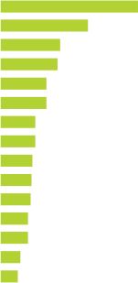
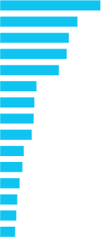
品牌广告
非美妆类奢侈品丨TOP广告主
卡地亚连续登顶，多个品牌新上榜
2023年， 卡地亚依旧为非美妆类展示广告投放TOP1品牌， 投入指数达1.47千万； 对比2022年， 2023年有积家表、江诗丹顿、范思 哲等六家品牌跃升进TOP15榜单。
AdTracker-2022对比2023.1-5非美妆类奢侈品展示广告投入指数TOP15品牌
2022.1-5展示类广告投入指数（百万）
2023.1-5展示类广告投入指数（百万）
卡地亚 蒂芙尼 欧米茄 梵克雅宝 爱马仕 迪奥 PRADA Coach 路易威登 浪琴 古驰 天梭 华伦天奴 宝格丽 劳力士 | 11.0 7.5 7.2 5.8 5.8 4.4 4.4 4.0 3.9 3.8 3.4 3.4 2.5 2.2 | 17.3
卡地亚 欧米茄 浪琴 蒂芙尼 PRADA | 11.4 10.1 9.8 8.6 | 14.7
积家表 江诗丹顿 | 5.3 5.0 | 新 增
梵克雅宝 | 4.9
范思哲 香奈儿 | 4.7 3.5 | 新 增
宝格丽 天梭 | 3.3 2.8
CK 万宝龙 | 2.5 2.4 | 新 增
路易威登 | 2.2
来源：艾瑞咨询 AdTracker多平台网络广告监测数据库 。
©2023.7 iResearch Inc. www.iresearch.com.cn 22

Slide 23
品牌广告
非美妆类奢侈品丨产品品类
手表、珠宝等硬奢品类广告投放积极性高涨
细分品类中， 手表品类展示广告投放增长显著 ，2023年投入指数为4656.6万，在非美妆类奢侈品的细分品类中稳居第一；与2022 年对比， 2023年休闲服装品类投入指数涨幅最高，同比增长127.9%。
AdTracker-2022.1-5对比2023.1-5非美妆类奢侈品分品类展示广告投入指数
同比（%） | 47.3% | 16.7% | -14.2% | 127.9% | -69.5% | -52.0%
4656.6
3485.3
3162.2
2986.5
2701.1
2318.1
985.4
645.37
432.3
196.67 242.82
116.44
手表
珠宝首饰类
箱包 休闲服装 鞋袜 其它相关用品
2022.1-5 （万） 2023.1-5 （万）
来源：艾瑞咨询 AdTracker多平台网络广告监测数据库 。
©2023.7 iResearch Inc. www.iresearch.com.cn 23

Slide 24
非美妆类奢侈品丨投入策略
品牌布局搜索场景，品牌专区广告为今年热门投放形式
非美妆广告主对PC端的投放有所增加， 但移动端仍占总体76.4%的份额；全屏广告和信息流广告仍为主要的广告形式， 但对比2022 年，品牌专区的投放占比上升了16.2% ，成为今年上半年的投放热门； 非美妆类广告主在媒体类型的整体布局上未变，其他网站仍 是广告主的首选 ，对比2022年， 2023年广告主在TOP5媒体类型中均有增投。
品牌广告
AdTracker-2022.1-5对比2023.1-5非美妆类奢侈品展示广告投放终端&广告形式&媒体类型
同比 （%） | 12.5% | 50.6% | 85.0% | 38.2% | 79.7%
2.4% 1.6%
76.4%
88.7%
22.0%
%
^{2.9%} 19.1%
25.0%
21.3%
47.4%
4598.3
7
.
2
%
.
4530.8
9
.
1
%
.
4085.6
3345.9
3008.5
2298.6
1663.1
751.1 417.9
1809.0
54.2%
8.9%
2022.1-5
2023.1-5
2022.1-5 2023.1-5
其它网站 微博媒体 视频网站 门户网站 生活服务
PC
移动
OTT
全屏广告
信息流广告
2022.1-5 （万）
2023.1-5 （万）
品牌专区
网幅广告
视频贴片广告
长横幅大尺寸广告
注释：这里其他网站主要指百度平台。
来源：艾瑞咨询 AdTracker多平台网络广告监测数据库 。
©2023.7 iResearch Inc. www.iresearch.com.cn 24

Slide 25
非美妆类奢侈品丨媒体选择
投放天次上， 百度、爱奇艺、新浪微博分别为非美妆类奢侈 品广告主布局搜索、视频、 社交三大场景的TOP1媒体平台
品牌广告
AdTracker-2023.1-5非美妆类奢侈品展示广告投放天次TOP10媒体
2023.1-5展示广告投放天次（天次）
2996
2191
1742
1135
671
521
219
362
233
127
百度 爱奇艺 新浪微博 腾讯 小红书 小米 | 寺库 | 网易 腕表之家 界面
10
19
26
3
16
5
14
21 22
19
广告主数（个）
来源：艾瑞咨询 AdTracker多平台网络广告监测数据库 。
©2023.7 iResearch Inc.
www.iresearch.com.cn
25

Slide 26
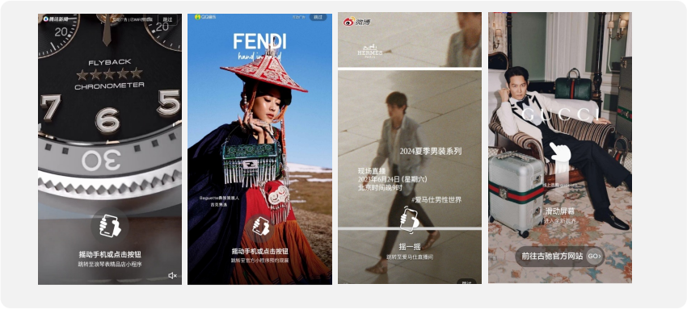
7非美妆类奢侈品丨创意趋势
品牌广告投放重心全面向私域引流方面倾斜
品牌广告
表现一：点击-跳转类广告创意占主流。以往，奢侈品牌展示广告仍以品牌形象树立为主，品牌广告大片、产品露出、明星代言等广 告创意占据主要投放比重。 2023年， 广告主风格转变， 点击跳转至小程序、官网、直播间等导流类的广告创意成为行业主流趋势。
AdTracker-2023年非美妆类奢侈品展示广告创意示例-1
来源：艾瑞咨询 AdTracker多平台网络广告监测数据库 。
©2023.7 iResearch Inc. www.iresearch.com.cn 26

Slide 27
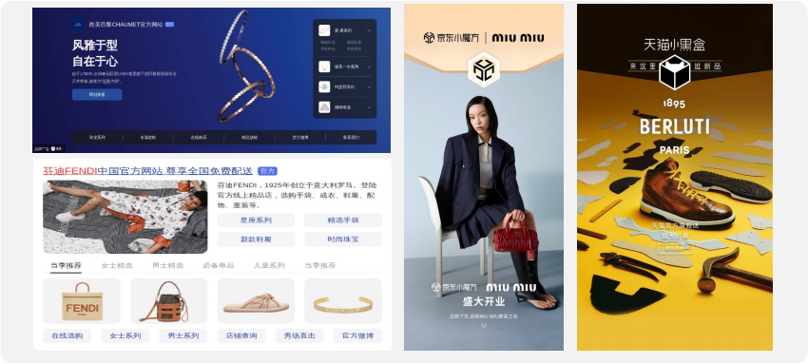
7非美妆类奢侈品丨创意趋势
品牌广告投放重心全面向私域引流方面倾斜
品牌广告
表现二：重视搜索场景打造，积极开辟线上电商合作平台。重视线上转化的战略思路，引导各个奢侈品品牌完善自身在搜索场域、 电商场域的建设。
AdTracker-2023年非美妆类奢侈品展示广告创意示例-2
来源：艾瑞咨询 AdTracker多平台网络广告监测数据库 。
©2023.7 iResearch Inc. www.iresearch.com.cn 27

Slide 28
7非美妆类奢侈品丨创意趋势
跨界游戏电竞、动漫IP、音乐类内容产品等贴合年轻人群的 兴趣点
品牌广告
AdTracker-2023年非美妆类奢侈品展示广告创意示例-3
↓
瑞士腕表品牌宝珀与在喜马拉雅推出 系列博客节目 ︽宝珀 · 答案之书︾
↑ 宝格丽与王者荣耀联名定制数字珠宝皮肤
↑ 浪琴X恋与制作人520营销
来源：艾瑞咨询 AdTracker多平台网络广告监测数据库 。
©2023.7 iResearch Inc. www.iresearch.com.cn 28

Slide 29
03 奢侈品价值榜单
Luxury Val u e List
29

Slide 30
品牌价值榜
奢侈品行业广告投入增长榜
2023年1-5月美妆类奢侈品品牌展示广告投入增长榜
2023.1-5美妆类奢侈品行业展示广告投入指数增长绝对值TOP8品牌榜
序号 | 品牌 | 展示广告投入指数增长绝对值 | 同比 | TOP1产品 | 产品品类
 |  | （万） | （%）
1 | 赫莲娜 | 6779.0 | 245.8% | 活颜修护舒缓晚霜 （黑绷带） | 护肤品
2 | 娇韵诗 | 1835.1 | 165.3% | 至臻凝时面霜 | 护肤品
3 | SK-II | 1272.0 | 26.6% | SK-II 神仙水 | 护肤品
4 | 香奈儿 | 1198.8 | 54.7% | 可可小姐香水 | 香水
5 | Tom Ford | 956.6 | 248.3% | TOM FORD 电光樱桃香水 | 香水
6 | 资生堂 | 774.1 | 30.2% | 时光琉璃 御藏臻萃奢养夜霜 | 护肤品
7 | 迪奥 | 681.5 | 29.8% | 凝脂恒久粉底液 | 化妆品
8 | 肌肤之钥 | 488.3 | 85.4% | CPB 钻石光感隔离霜 | 化妆品
来源： AdTracker多平台网络广告监测数据库 （桌面及智能终端）。
©2023.7 iResearch Inc. www.iresearch.com.cn 30

Slide 31
品牌价值榜
奢侈品行业广告投入增长榜
2023年1-5月非美妆类奢侈品品牌展示广告投入增长榜
2023.1-5非美妆类奢侈品行业展示广告投入指数增长绝对值TOP15品牌榜
序号 | 品牌 | 展示广告投入指数增长绝对值 | 同比 | 主投品类
 |  | （万） | （%）
1 | 塞琳 | 751.2 | 372.0% | 箱包
2 | 浪琴 | 620.7 | 159.7% | 手表
3 | CK | 474.6 | 242.8% | 箱包
4 | 积家表 | 454.8 | 562.5% | 手表
5 | PRADA | 426.0 | 97.5% | 箱包
6 | 范思哲 | 409.8 | 731.8% | 休闲服装
7 | 欧米茄 | 388.3 | 51.9% | 手表
8 | 江诗丹顿 | 381.4 | 308.1% | 手表
9 | 蔻依 | 268.6 | 7947.9% | 休闲服装
10 | 宝诗龙 | 260.6 | 187.3% | 珠宝首饰
11 | 葆蝶家 | 231.4 | 940.6% | 箱包
12 | 香奈儿 | 202.6 | 137.5% | 珠宝首饰
13 | 罗意威 | 185.1 | 395.3% | 箱包
14 | 雨果博斯 | 176.4 | 238.5% | 休闲服装
15 巴黎世家 153.4 417.5% 箱包
来源： AdTracker多平台网络广告监测数据库 （桌面及智能终端）。
©2023.7 iResearch Inc. www.iresearch.com.cn 31

Slide 32
媒体价值榜
奢侈品用户APP喜爱榜（分量级）
2023年5月奢侈品用户喜爱榜
mUserTracker-2023.5中国移动互联网规模2亿级以上APP奢侈品用户偏好榜
序号 | APP名称 | 一级行业 | 2023.5目标用户触达率 | 目标用户TGI
 |  |  | （%）
1 | 芒果TV | 视频服务 | 30.46% | 158.55
2 | UC浏览器 | 实用工具 | 35.05% | 145.24
3 | 优酷 | 视频服务 | 26.00% | 144.20
4 | WPS OFFICE | 办公管理 | 26.39% | 136.86
5 | 腾讯新闻 | 综合资讯 | 26.35% | 134.55
6 | 美团 | 生活服务 | 35.07% | 131.71
7 | 酷狗音乐 | 音乐音频 | 25.04% | 130.51
8 | 百度地图 | 旅游出行 | 52.86% | 129.60
9 | 小红书 | 社交网络 | 18.66% | 128.85
10 | 应用宝 | 下载分发 | 19.01% | 128.27
11 | 爱奇艺 | 视频服务 | 43.91% | 127.67
12 | 京东 | 电子商务 | 36.74% | 127.51
13 | 新浪微博 | 社交网络 | 50.52% | 121.59
14
QQ音乐
音乐音频
21.43%
121.14
15 | QQ浏览器 实用工具 34.89% 120.76
注释：奢侈品用户为统计周期内使用电子商务-海淘类APP的月活跃用户。
来源：艾瑞咨询 UserTracker 多平台网民行为监测数据库（桌面及智能终端）。
©2023.7 iResearch Inc.
www.iresearch.com.cn
32

Slide 33
媒体价值榜
奢侈品用户APP喜爱榜（分量级）
2023年5月奢侈品用户喜爱榜
mUserTracker-2023.5中国移动互联网规模1亿级以上APP奢侈品用户偏好榜
序号 | APP名称 | 一级行业 | 2023.5目标用户触达率 | 目标用户TGI
 |  |  | （%）
1 | 闲鱼 | 电子商务 | 15.6% | 189.8
2 | 美图秀秀 | 拍摄美化 | 15.8% | 172.2
3 | 墨迹天气 | 生活服务 | 18.9% | 170.5
4 | 腾讯手机管家 | 实用工具 | 17.9% | 165.4
5 | 新浪新闻 | 综合资讯 | 18.3% | 165.3
6 | 12306官方版 | 旅游出行 | 11.3% | 149.9
7 | 酷我音乐 | 音乐音频 | 16.5% | 149.2
8 | 哔哩哔哩 | 视频服务 | 18.0% | 145.8
9 | 作业帮 | 学习教育 | 13.0% | 145.4
10 | 网易云音乐 | 音乐音频 | 13.9% | 132.9
11 | 个人所得税 | 生活服务 | 10.6% | 132.0
12 | WiFi万能钥匙 | 实用工具 | 17.6% | 131.2
13 | QQ同步助手 | 实用工具 | 9.6% | 125.3
14
360手机卫士
实用工具
10.8%
124.9
15 | 钉钉 办公管理 17.4% 124.0
注释：奢侈品用户为统计周期内使用电子商务-海淘类APP的月活跃用户。
来源：艾瑞咨询 UserTracker 多平台网民行为监测数据库（桌面及智能终端）。
©2023.7 iResearch Inc.
www.iresearch.com.cn
33

Slide 34
媒体价值榜
奢侈品用户APP喜爱榜（分量级）
2023年5月奢侈品用户喜爱榜
mUserTracker-2023.5中国移动互联网规模5000万级以上APP奢侈品用户偏好榜
序号 | APP名称 | 一级行业 | 2023.5目标用户触达率 | 目标用户TGI
 |  |  | （%）
1 | 菜鸟（菜鸟裹裹） | 生活服务 | 12.3% | 184.8
2 | 美颜相机 | 拍摄美化 | 6.4% | 175.8
3 | 有道词典 | 学习教育 | 8.6% | 173.6
4 | 唯品会 | 电子商务 | 11.9% | 172.8
5 | 百度好看视频 | 视频服务 | 9.7% | 169.5
6 | 招商银行 | 金融理财 | 9.6% | 162.1
7 | 搜狐新闻 | 综合资讯 | 7.1% | 160.5
8 | 网易新闻 | 综合资讯 | 10.5% | 159.5
9 | 开心消消乐 | 游戏服务 | 10.8% | 152.6
10 | 大众点评网 | 生活服务 | 6.7% | 151.6
11 | 知乎 | 社交网络 | 7.1% | 151.2
12 | 汽车之家 | 汽车服务 | 6.6% | 150.7
13 | 百度网盘 | 办公管理 | 10.0% | 149.6
14
七猫免费小说
电子阅读
5.5%
145.6
15 | 中国移动手机营业厅 生活服务 5.4% 145.2
注释：奢侈品用户为统计周期内使用电子商务-海淘类APP的月活跃用户。
来源：艾瑞咨询 UserTracker 多平台网民行为监测数据库（桌面及智能终端）。
©2023.7 iResearch Inc.
www.iresearch.com.cn
34

Slide 35
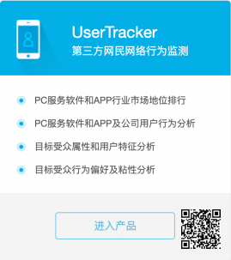
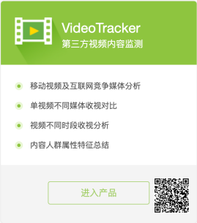
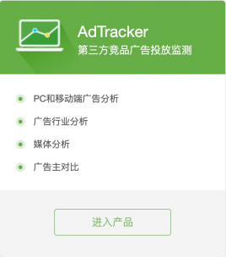
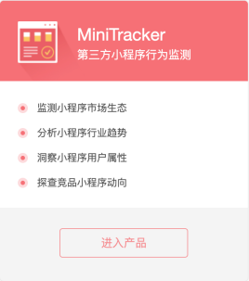
PRODUCT
INTRODUCTION
产品介绍
扫码申请免费试用
扫码申请免费试用
扫码申请免费试用
扫码申请免费试用
35

Slide 36
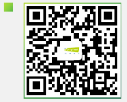
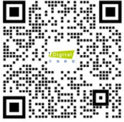
BUSINESS
COOPERATION
业务合作
联系我们
6 400 - 026 - 2099
ask@iresearch.com.cn
www.idigital.com.cn
www.iresearch.com.cn
官 网
微 信 公 众 号
新 浪 微 博
企 业 微 信
36

Slide 37
LEGAL STATEMENT
法律声明
版权声明
本报告为艾瑞咨询制作 ，其所有权和知识产权归属艾瑞咨询，没有经过艾瑞咨询的书面许可，任何组
织和个人不得以任何形式复制、 发布、传播、输出中华人民共和国境外等行为损害艾瑞咨询的权利。 任何未经艾瑞咨询书面授权使用本报告的相关行为， 都将违反《中华人民共和国著作权法》、《中华 人民共和国数据安全法》以及有关的法律法规、国际公约的规定。
免责条款
本报告中行业数据及相关市场预测主要为公司研究员采用桌面研究、行业访谈、市场调查及其他研究
方法， 部分文字和数据采集于公开信息 ，并且结合艾瑞监测产品数据，通过艾瑞统计预测模型估算获 得；企业数据主要为访谈获得 ，艾瑞咨询对该等信息的准确性、完整性或可靠性作尽最大努力的追求， 但不作任何保证。在任何情况下，本报告中的信息或所表述的观点均不构成任何建议。
本报告中发布的调研数据采用样本调研方法， 其数据结果受到样本的影响。由于调研方法及样本的限
制，调查资料收集范围的限制，该数据仅代表调研时间和人群的基本状况，仅服务于当前的调研目的， 为市场和客户提供基本参考。受研究方法和数据获取资源的限制，本报告只提供给用户作为市场参考 资料，本公司对该报告的数据和观点不承担法律责任。
37

Slide 38
THANKS
艾 瑞 咨 询 为 商 业 决 策 赋 能

